Slide 1
26/11/2019
Webinar
Conservazione: esperienze e casi d’uso
L’esperienza della regione Marche

Slide 2
Strumenti per integrare il Polo nel contesto regionale
Soggetto Produttore (SP)
Comitato Regionale Utilizzatori (CRU)
Polo
Marche DigiP
Comitato Scientifico (CS)

Slide 3
Strumenti per integrare il Polo nel contesto regionale
SP
Soggetto produttore:
il rapporto tra soggetto produttore e Polo Marche DigiP è disciplinato da specifici contratti di servizio formalizzati in particolare con una convenzione e uno specifico disciplinare tecnico
può richiedere i servizi di consulenza offerti dalla Unità di Gestione del Polo per la definizione delle politiche di dematerializzazione e conservazione

Slide 4
Disciplinare tecnico
Scheda tecnica di connettività
Convenzione
DGR n. 286 del 27/03/2017
Schema rimborso spese

Slide 5
Strumenti per integrare il Polo nel contesto regionale
CRU
Il Comitato Regionale Utilizzatori:
è un comitato inter-ente formato dalla Regione Marche e da altri enti del territorio rappresentativi delle diverse tipologie di soggetti che interagiscono con il Polo Marche DigiP.
collabora alla valutazione dei livelli qualitativi dei servizi offerti (customer satisfaction), all’identificazione delle esigenze degli utilizzatori e alla formulazione di eventuali richieste di servizio e/o proposte di miglioramento.
Sono stati individuati in particolare 9 enti sul territorio regionale che svolgono funzioni di intermediazione con gli eltri enti sul territorio

Slide 6
Strumenti per integrare il Polo nel contesto regionale
Il Comitato Scientifico, formato da soggetti altamente qualificati ha lo scopo di indirizzo e supervisione delle attività del Polo:
definisce gli indicatori e gli strumenti per assicurare la qualità dei servizi erogati
approva la documentazione elaborata dalla Unità di Progettazione, il piano di audit e monitoraggio;
assicura il monitoraggio della evoluzione tecnologica, normativa e degli standard fornendo all’UP il know how per l’aggiornamento del modello conservativo e tecnologoco
CS

Slide 7
Organizzazione del Polo marche DigiP
Unità di Gestione
(UG)
Unità di progettazione
(UP)
Unità Data Center
(UDC)

Slide 8
Organizzazione del Polo marche DigiP
UP
L’ Unità di Progettazione è formata da:
figure professionali aventi competenze giuridiche, archivistiche, informatiche
referenti di dominio afferenti le aree tematiche dove si registra la maggiore produzione di documenti informatici (salute, servizi a cittadini/imprese, gestione delle risorse umane, strumentali e materiali, atti amministrativi).

Slide 9
Organizzazione del Polo marche DigiP
UP
Alla Unità di Progettazione è demandata:
l’ elaborazione delle procedure e i processi che costituiscono il modello conservativo digitale del Polo
la definizione ed implementazione del piano self-audit, di monitoraggio e di documentazione delle attività;
la definizione e progettazione e pianificazione dell’aggiornamento tecnologico ed aggiornamento professionale del personale del Polo Marche DigiP;
la elaborazione degli schemi di contratto di servizio
la supervisione e il coordinamento della attività dell’Unità di Gestione e dell’Unità Data Center.

Slide 10
Organizzazione del Polo marche DigiP
UG
L’ Unità di Gestione
Implementa il modello conservativo digitale disegnato dall’Unità di Progettazione
rende disponibile un servizio di help desk sulle tematiche di archiviazione e conservazione, interagendo con gli enti produttori.

Slide 11
Organizzazione del Polo marche DigiP
L’ Unità di Data Center :
è formata da figure professionali idonee che svolgono le attività di natura tecnologica assicurando il corretto funzionamento del Polo Marche DigiP con modalità e tempi definiti dalla Unità di Progettazione.
Il data center, nel rispetto degli standard ISO 27001, assicura sicurezza, affidabilità e continuità di servizio.
UDC

Slide 12
Marche DigiP un progetto che nasce da lontano
Il Polo di conservazione Marche DigiP nasce per volontà dell’amministrazione regionale che con Delibera di Giunta n. 167 del 01/02/2010 per dare risposta alla crescente produzione di documentazione digitale da parte degli enti pubblici del territorio regionale, nella convinzione che l’affidamento dei documenti digitali ad un soggetto istituzionale è garanzia di «publica fides» e continuità della conservazione nel tempo.
Ad oggi oltre 170 enti pubblici del territorio marchigiano hanno aderito al servizio e tra questi anche le aziende sanitarie del territorio.
Dal 17/03/2016 la Regione Marche è inserita nell’elenco dei conservatori accreditati dall’Agid

Slide 13
Polo marche DigiP – Aree funzionali
Il sistema di conservazione DigiP è stato progettato per accogliere pacchetti di versamento (SIP – Submission Information Package) disegnati principalmente secondo lo standard SINCRO.
Tuttavia il sistema è altamente configurabile e personalizzabile ed è quindi in grado di accogliere qualsiasi tipo di pacchetto di versamento, garantendo in tal modo un elevato livello di flessibilità.

Slide 14
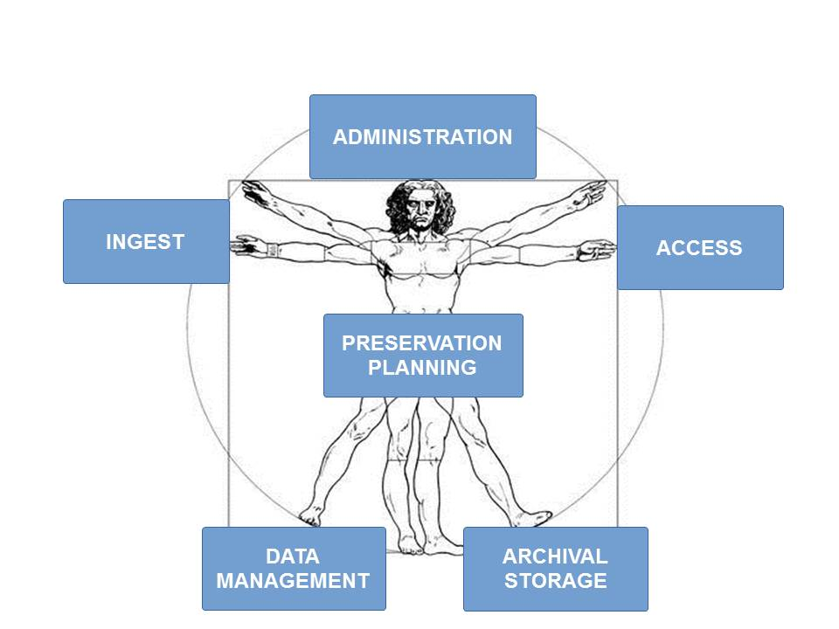
Polo marche DigiP – Aree funzionali
DigiP è composto da 6 aree funzionali:
Notes:
Di seguito lo schema rappresentativo delle aree funzionali di DigiP. Si noti a tale proposito come le aree funzionali di base (Archival Storage e Data Management) corrispondano - nella metafora di un sistema vivente - ai piedi del sistema, le aree funzionali responsabili delle operazioni di I/O siano le braccia, l’area di amministrazione identificata dalle funzioni razionali del cervello ed il cuore dell’Archivio – l’area Preservation Planning.

Slide 15
Polo marche DigiP – Aree funzionali
INGEST, è l’area funzionale costituita dall’insieme dei processi che sovraintendono l’accettazione delle risorse digitali inviate dai soggetti produttori e della loro preparazione per l’inclusione nel sistema di archiviazione;
ARCHIVAL STORAGE, è la funzione gestisce l’immagazzinamento a lungo termine delle risorse digitali affidate al sistema;
DATA MANAGEMENT, è l'unità di gestione dei metadati e del catalogo di ricerca;
ADMINISTRATION, è l’area funzionale che raggruppa l’insieme delle funzioni rivolte alla gestione delle configurazioni del sistema, al monitoraggio, all’interazione con gli utenti, agli accordi di servizio con i produttori ed al mantenimento degli standard di archiviazione definiti;
PRESERVATION PLANNING, è l’area funzionale che si occupa della progettazione della strategia di conservazione del sistema e delle sue modifiche a fronte dei cambiamenti tecnologici riguardanti gli oggetti archiviati e del mutamento dei bisogni espressi dalla Comunità di riferimento;
ACCESS, è l’area funzionale dove si gestisce il flusso di richieste di documenti in uscita e la ricerca da parte del Consumatore.

Slide 16
Pacchetto Informativo
Contenuto informativo
Informazioni di conservazione - PDI
Documento
Principale
Documento Allegato 1
Documento Allegato 2
Unità documentaria

Slide 17
Pacchetto informativo di versamento
Documento
Principale
Documento Allegato 1
Documento Allegato 2
Metadati
Soggetto
produttore
Polo Marche DigiP

Slide 18
SIP
Documento principale
Allegato 1
Indice di versamento
Allegato 2

Slide 19
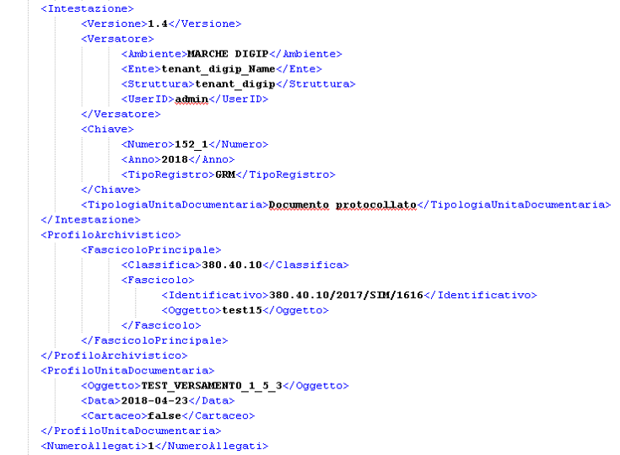
Indice di versamento

Slide 20
RDV (Rapporto di Versamento)
RDC (Ricevuta di carico)
IdSIP
IdAIP
IdDIP
SIP
AIP
DIP
Pacchetto informativo di versamento
(Submission Information Packages)
Pacchetto informativo di distribuzione
(Dissemination Information Packages)
Pacchetto informativo di archiviazione
(Archival Information Packages)
Notes:
Una volta che i pacchetti informativi di versamento sono presi in carico dal sistema di conservazione DigiP, questo rilascia all’ente produttore una Ricevuta di Carico (RDC) la quale attesta l’esito dei controlli formali. Successivamente, se l’esito di tali controlli è positivo, i pacchetti informativi di versamento (SIP) sono messi in coda per la validazione di qualità dove verranno applicate le regole definite con il soggetto produttore nell’accordo di servizio e verrà emessa una Ricevuta di Versamento (RDV). Se tale ricevuta è positiva il processo di conservazione prosegue e dai pacchetti informativi di versamento verranno generati pacchetti informativi destinati alla conservazione a lungo termine denominati pacchetti di archiviazione (AIP) e partendo da quest’ultimi pacchetti è possibile, da parte dell’utente, ricercare gli oggetti informativi conservati e ottenere quelli desiderati sotto forma di pacchetti di distribuzione (DIP).

Slide 21
INGEST
Ricezione dei pacchetti informativi (SIP) trasmessi dall’ente produttore per essere immessi nel sistema DigiP
INGEST
Verifica dei SIP al fine di accertarne l’integrità e la completezza
INGEST
Emissione di un rapporto di versamento (RDV) che determina l’assunzione di responsabilità da parte del Polo di conservazione Marche DigiP
INGEST
Generazione dei pacchetti di archiviazione (AIP) e memorizzazione di questi su supporto fisici

Slide 22
Ricezione dei pacchetti informativi (SIP) trasmessi dall’ente produttore per essere immessi nel sistema DigiP
INGEST
Il trasferimento di un pacchetto di versamento (SIP) è assicurato attraverso un canale di comunicazione sicuro che implementa gli algoritmi crittografici e assicura la verifica dell’integrità delle sequenze binarie trasmesse.
Attualmente il caricamento di un pacchetto di versamento (SIP) può avvenire tramite
modalità FLUSSO (il produttore posiziona dentro una specifica cartella FTP, assegnata al soggetto produttore al momento dell'attivazione, i pacchetti SIP),
versamento Web (l'utente autorizzato effettua i caricamenti via web tramite maschere specifiche)
trasmettendo i versamenti al sistema tramite chiamata Rest.

Slide 23
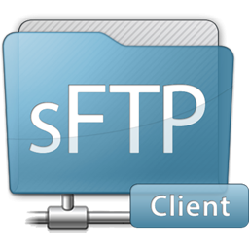
Interfaccia REST
Form web
Flusso
Soggetto produttore
Polo Marche DigiP
Modalità di trasferimento

Slide 24
Verifica dei SIP al fine di accertarne l’integrità e la completezza
INGEST
Il processo di Quality Assurance prevede una serie di controlli quali:
controllo di validità dell’Indice di versamento con il file schema XSD;
analisi dei formati dei file in essi contenuti;
verifica delle eventuali firme digitali con conseguente recupero dei dati dei firmatari;
controllo dell’hash dichiarato nell’indice di versamento per ogni file contenuto nel SIP;
controllo della presenza di virus per ogni file contenuto nel SIP
Notes:
Due considerazioni:
l’analisi dei formati dei file in essi contenuti viene eseguita attraverso il tool FITS quale strumento in grado di identificare e validare formati di file, estrarre metadati incorporati all'interno di file e generare metadati tecnici in schemi XML. Funziona come un wrapper, invocando e gestendo l'output da molti altri strumenti open source. FITS è stato originariamente creato dalla Harvard Library per l'uso nel suo preservation repository, ma ora è impostato per accettare correzioni di codice e miglioramenti da parte della preservation community.

Slide 25
Verifica dei SIP al fine di accertarne l’integrità e la completezza
INGEST
La verifiche effettuate sulle casistiche di errore riscontrate hanno evidenziato in particolare le seguenti tipologie di problemi aventi incidenza maggiore:
errata strutturazione dei file html
Xml mal formati
Invio formati non dichiarati/accettati
Notes:
Due considerazioni:
l’analisi dei formati dei file in essi contenuti viene eseguita attraverso il tool FITS quale strumento in grado di identificare e validare formati di file, estrarre metadati incorporati all'interno di file e generare metadati tecnici in schemi XML. Funziona come un wrapper, invocando e gestendo l'output da molti altri strumenti open source. FITS è stato originariamente creato dalla Harvard Library per l'uso nel suo preservation repository, ma ora è impostato per accettare correzioni di codice e miglioramenti da parte della preservation community.

Slide 26
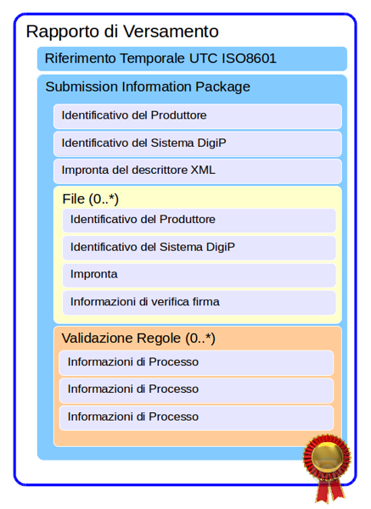
Emissione di una ricevuta di presa in carico (Rapporto di Versamento) che determina l’assunzione di responsabilità da parte del Polo di conservazione Marche DigiP
INGEST
Segnatura di protocollo
Firma digitale del Responsabile del Servizio di Conservazione
Gli RdV possono essere recuperati con le stesse modalità previste per il versamento dei SIP
Notes:
il Rapporto di versamento è protocollato dal sistema di Protocollo dell'Ente Polo: con D.G.R. 267 del 25/03/2016 è stato modificato l’art. 4 del “Manuale di gestione dei flussi documentali e degli archivi della Regione Marche, giunte regionale” approvato con D.G.R. n. 56 del 23/01/2012 istituendo un’ulteriore Area Organizzativa Omogenea per il Polo di conservazione Marche DigiP, operante presso la P.F. Sistemi Informativi e Telematici, ai sensi del D.P.R. 445/2000. La segnatura di protocollo così ottenuta rappresenta un valido riferimento temporale opponibile a terzi in quanto il sistema di Protocollo che lo ha prodotto è il Protocollo Informatico di un ente pubblico. La marcatura temporale ottenuta per tramite del Protocollo viene mantenuta in associazione con il SIP e inclusa tra i metadati del Pacchetto di Archiviazione prima della necessaria apposizione della firma digitale del Conservatore. Il Rapporto di Versamento viene inoltre aggiunto al contenuto informativo del SIP originale. Questa parte del processo di acquisizione garantisce la qualità del trasferimento nei confronti di Terzi.

Slide 27
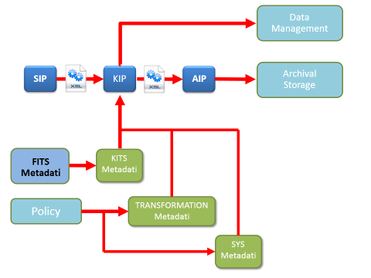
Generazione dei pacchetti di archiviazione (AIP) e memorizzazione di questi su supporto fisici
INGEST
Notes:
Come illustrato nell’immagine sopra, DigiP procede nel seguente modo:
estrae le informazioni descrittive di conservazione (PDI) dal SIP e le aggiunge al KIP;
integra eventualmente i PDI estratti con modifiche o inserimenti nel KIP;
recupera le politiche e gli standard di archiviazione;
sulla base delle politiche e degli standard, esegue le necessarie conversioni, trasformazioni, riorganizzazioni sul SIP corrente e ne salva temporaneamente i risultati nel KIP;
al termine del processo di generazione la documentazione delle operazioni effettuate sul SIP viene inserita nel KIP;
- il KIP viene trasformato tramite XSLT nel formato di IP scelto (attualmente lo standard SINCRO);
- il sistema abilita il KIP al passo di generazione delle PDI verso la funzione di Data Management che gestisce il database dei metadati (descrittivi e PDI) inclusi nel catalogo di ricerca ed i dati amministrativi e statistici del sistema;

Slide 28
DigiP Marche – Preservare i documenti
La maggior parte degli enti che attualmente hanno attivato il servizio di conservazione con Marche DigiP, effettuano versamenti anticipati dei documenti digitali, generalmente il giorno successivo a quello di produzione.
Questa prassi è dovuta al fatto che nell’attuale modello di conservazione dei documenti digitali si presume che il sistema di gestione documentale del soggetto produttore non sia sufficientemente sicuro per salvaguardare l’autenticità del documento, pertanto per far fronte a questa situazione in cui l’autenticità del documento digitale sembra essere minacciata, la soluzione è rappresentata dall’anticipare il momento in cui il documento digitale viene affidato al soggetto conservatore, il prima possibile rispetto al suo momento di produzione, quando è ancora un documento attivo.

Slide 29
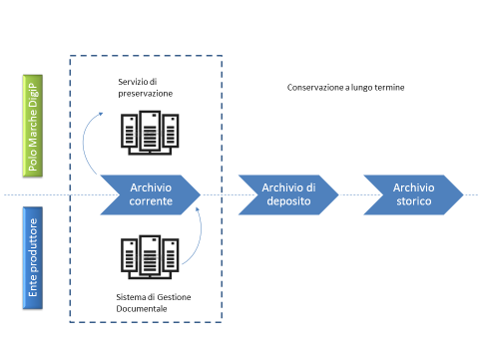
DigiP Marche – Preservare i documenti
Notes:
In questo scenario l’archivio corrente va al di là della sfera del soggetto produttore duplicandosi e distribuendosi tra il sistema di gestione documentale dell’ente ed il sistema di conservazione del Polo che, in questa fase, si qualifica più come un servizio di preservazione ancorché di conservazione a lungo termine in quanto quest’ultimo viene svolto da DigiP nel momento in cui la documentazione perde ogni valenza corrente per il soggetto produttore e a seguito dell’esecuzione delle procedure per la selezione e lo scarto.

Slide 30
Versamento pacchetti di aggiornamento
Questa “duplicazione” dell’archivio corrente comporta che ogni variazione che interessa il documento digitale che risiede nel sistema di gestione documentale del soggetto produttore deve essere riportata anche nel sistema di conservazione con riferimento a quello stesso documento che nel frattempo è già stato versato anticipatamente al Polo di conservazione.
Il costante allineamento dell’archivio corrente digitale con il sistema di conservazione si traduce nello scambio di una certa quantità di SIP, i quali veicolano tutta le modifiche apportate alla documentazione sottoposta a versionamento.

Slide 31
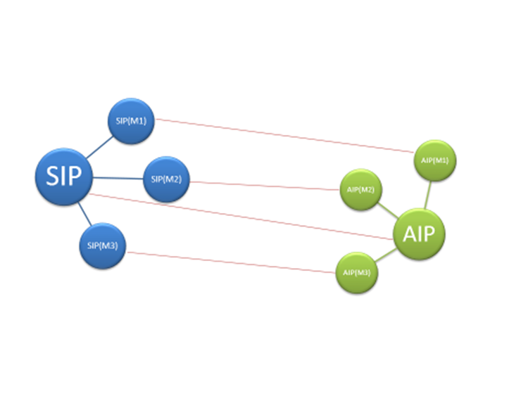
Versamento pacchetti di aggiornamento
In questo scenario il sistema di conservazione DigiP definisce la struttura di pacchetti “SIP di modifica” la cui generazione del corrispondente AIP andrà ad aggiornare un AIP precedentemente archiviato.

Slide 32
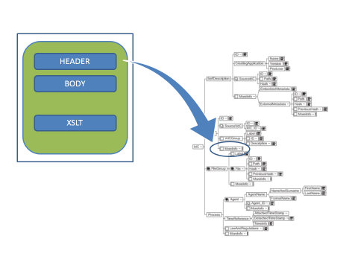
Gestione dei DIP
Anche la struttura dell’indice del DIP segue lo standard SINCRO, così come indicato nelle Regole tecniche in materia di conservazione. Resta comunque possibile configurare una diversa conversione per tutti i casi in cui sia necessario adeguare i Pacchetti di Distribuzione alla Comunità di riferimento.

Slide 33
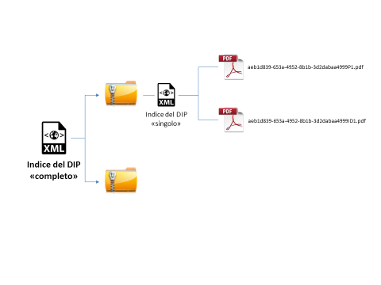
Gestione dei DIP
Per quanto riguarda la produzione dei DIP, sono previste due modalità in quanto si tiene conto di eventuali aggiornamenti accorsi ai pacchetti AIP:
DIP singolo: trasformazione puntuale del singolo AIP selezionato
DIP completo: inclusione di tutti gli AIP corrispondenti alla stessa chiave dell’AIP selezionato
Notes:
La struttura agglomerata dei pacchetti AIP è poi riprodotta durante la generazione del corrispondente DIP che, per migliore organizzazione dei contenuti, è realizzata sempre con un contenitore archivio contenente una subdirectory per ogni AIP/DIP dell’insieme (dove memorizzare i files corrispondenti) ed un indice descrittore del DIP in standard SINCRO, con tanti elementi <FileGroup> quanti sono gli AIP/DIP dell’insieme.

Slide 34
…grazie per l’attenzione.

